Slide 1
ПМ3 Разработка модулей ПО.
РО 3.1 Понимать и применять принципы объектно- ориентированного и асинхронного программирования.

Slide 2
Тема 2. Асинхронно программирование.
Лекция 12. Async/Await и обработка ошибок.

Slide 3
Цель занятия:
Познакомиться с синтаксисом async/await для работы с асинхронным кодом, научиться правильно обрабатывать ошибки с помощью try/catch.

Slide 4
Учебные вопросы:
1. Что такое async и await: синтаксис и назначение.
2. Как async-функция возвращает значения (автоматическое обёртывание в Promise).
3. Использование await для последовательного выполнения асинхронных операций.
4. Обработка ошибок: конструкция try/catch в асинхронных функциях.
5. Сравнение стиля кода: промисы (.then/.catch) и async/await.
6. Практические примеры: переписывание кода с промисов на async/await.

Slide 5
1. Что такое async и await: синтаксис и назначение.
Проблема, которую решают async/await.
До появления async/await асинхронный код в JavaScript писали:
через колбэки (callback hell),
через промисы и .then()-цепочки.
Оба подхода работают, но код часто получается сложным для чтения.
Синтаксис async/await позволяет писать асинхронный код в стиле последовательного (синхронного) кода, делая его понятнее.

Slide 6
Ключевое слово async.
Используется для объявления асинхронной функции.
Любая async-функция всегда возвращает промис.
Если функция возвращает значение, оно автоматически оборачивается в Promise.resolve().

Slide 7
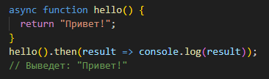
👉 Пример:
📌 Здесь функция вернула строку, но на самом деле hello() вернула промис, который успешно завершился этим значением.

Slide 8
Ключевое слово await.
Работает только внутри async-функций.
Приостанавливает выполнение функции, пока промис не выполнится.
Возвращает результат промиса.

Slide 9
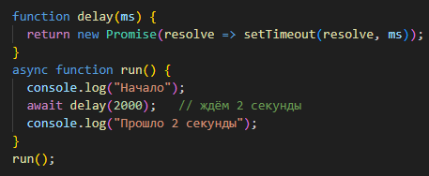
👉 Пример:
📌 В момент вызова await функция ждёт промис, но поток JavaScript при этом не блокируется — другие задачи продолжают выполняться.

Slide 10
Совместное использование.
Обычно async и await используются вместе:
async делает функцию асинхронной и возвращает промис.
await позволяет пошагово «распаковывать» результаты асинхронных операций.

Slide 11
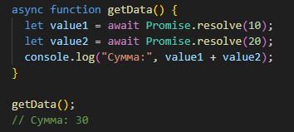
👉 Пример:

Slide 12
Назначение async/await.
Делает асинхронный код простым и читаемым.
Убирает «лесенку» из .then().
Упрощает обработку ошибок (с помощью try/catch).
Подходит как для последовательных, так и для параллельных операций.
✅ Вывод:
async и await — это синтаксический сахар над промисами.
async превращает функцию в асинхронную и гарантирует возврат промиса.
await позволяет писать асинхронный код в виде «обычного последовательного кода», делая программы понятнее и удобнее для поддержки.

Slide 13
2. Как async-функция возвращает значения.
Особенность async-функции.
Любая функция, объявленная с ключевым словом async, всегда возвращает промис.
Даже если в ней явно вернуть обычное значение, оно автоматически будет обёрнуто в Promise.resolve().

Slide 14
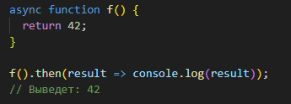
Возврат обычного значения
👉 Пример:
📌 На самом деле f() возвращает промис, который завершается успешно и содержит число 42.

Slide 15
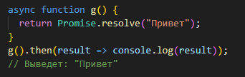
Возврат промиса.
Если async-функция возвращает промис, он используется напрямую.
Пример:
📌 Здесь значение не оборачивается повторно — используется исходный промис.

Slide 16
Поведение при ошибке.
Если внутри async-функции выбросить исключение (throw), оно превращается в отклонённый промис (Promise.reject).

Slide 17
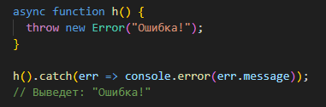
👉 Пример:
📌 Таким образом, любое исключение автоматически конвертируется в отклонённый промис.

Slide 18
Итог.
async-функция гарантированно возвращает промис.
Если возвращается обычное значение → оно становится результатом успешно выполненного промиса.
Если возвращается промис → он используется как есть.
Если возникает ошибка → она превращается в Promise.reject.
✅ Вывод:
async делает поведение функций предсказуемым: всё, что они возвращают, всегда становится промисом.
Это позволяет единообразно работать с асинхронным кодом — через .then() или с помощью await.

Slide 19
3. Использование await для последовательного выполнения асинхронных операций.
Проблема параллельных задач.
При использовании промисов часто приходится писать цепочки .then(), которые быстро становятся неудобными и плохо читаемыми.
С помощью await можно выполнять асинхронные шаги последовательно, почти как обычные инструкции.

Slide 20
Как работает await?
Ключевое слово await используется только внутри async-функций.
Оно «останавливает» выполнение функции до тех пор, пока промис не завершится.
При этом главный поток JavaScript не блокируется — выполняются другие задачи.

Slide 21
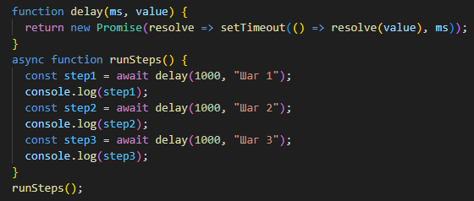
Пример: шаги с задержкой.

Slide 22
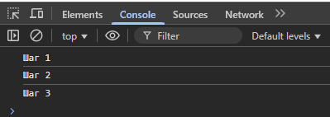
📌 Здесь каждое выполнение дожидается предыдущего. Результат:

Slide 23
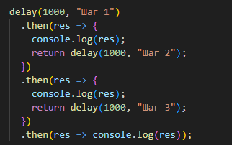
Сравнение с цепочкой промисов
Тот же пример без await выглядел бы так:
📌 Функционально результат тот же, но async/await выглядит компактнее и понятнее.

Slide 24
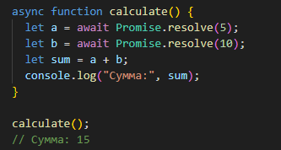
Пример с вычислениями:

Slide 25
Когда использовать?
Когда нужно выполнить задачи строго по порядку (например, запрос → обработка → сохранение).
Когда важна читаемость и простота кода.
В сочетании с try/catch для удобной обработки ошибок.
✅ Вывод:
await позволяет «развернуть» промисы в пошаговый код.
Асинхронные операции выполняются последовательно, и это делает код проще, чем длинные цепочки .then().

Slide 26
4. Обработка ошибок: конструкция try/catch в асинхронных функциях.
Проблема обработки ошибок.
В цепочках промисов ошибки перехватываются через .catch().
При использовании async/await удобно применять знакомую конструкцию try/catch, которая делает код более «синхронным» на вид.

Slide 27
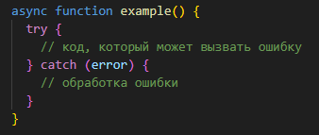
Синтаксис:

Slide 28
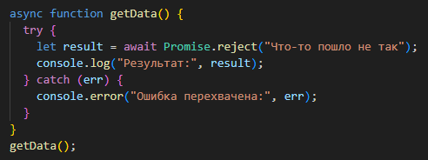

Простой пример:
📌 Здесь Promise.reject выбрасывает ошибку, и она сразу попадает в блок catch.

Slide 29
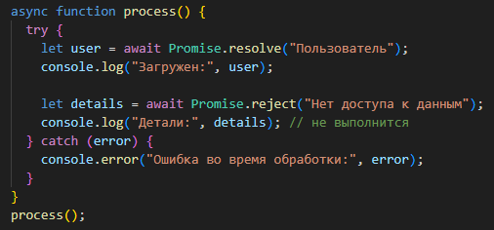
Несколько await в одном try.
Можно использовать один блок try/catch для целой последовательности асинхронных операций.
📌 Как только ошибка возникла, выполнение внутри try прерывается, управление передаётся в catch.

Slide 30
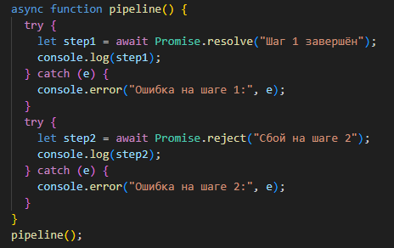
Локальная обработка ошибок.
Иногда удобно использовать несколько блоков try/catch для разных этапов.

Slide 31
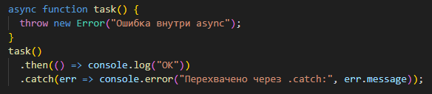
Совместимость с .catch()
async-функция всегда возвращает промис, поэтому можно комбинировать try/catch и .catch().

Slide 32
Когда использовать try/catch?
Когда нужно перехватить ошибку в нескольких await подряд.
Когда ошибки нужно обрабатывать поэтапно.
Когда код должен оставаться читаемым и линейным.
✅ Вывод:
Обработка ошибок в async/await выполняется привычным способом — через try/catch.
Это делает код более ясным по сравнению с .catch(), особенно если есть несколько последовательных шагов.

Slide 33
5. Сравнение стиля кода: промисы (.then/.catch) и async/await.
Работа с промисами через .then()/.catch()
Когда мы используем промисы в «чистом» виде, код строится на последовательности методов .then() и .catch().

Slide 34
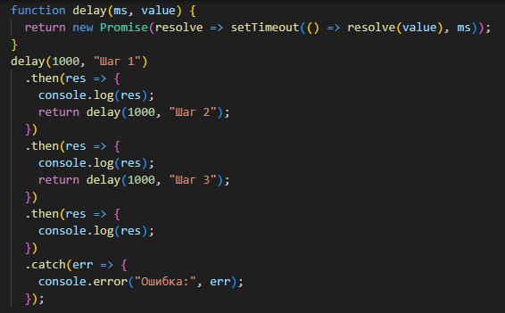
👉 Пример:
📌 Здесь шаги выполняются последовательно, но из-за вложенности .then() код выглядит как «лесенка».

Slide 35
Работа с async/await
Те же операции можно выразить через async/await, и код становится похож на обычный синхронный.

Slide 36
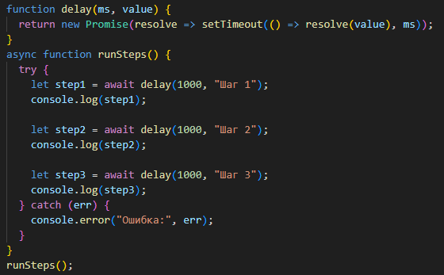
👉 Пример:
📌 Теперь структура линейная: каждый шаг выполняется после предыдущего, а ошибки ловятся через привычный try/catch.

Slide 37
Сравнение читаемости.
.then/.catch:
Хорошо видно, где каждый шаг обрабатывает результат.
Код становится менее читаемым при большом количестве последовательных операций.
Более естественен для параллельных операций (Promise.all, Promise.race).
async/await:
Выглядит как синхронный код → легче понимать.
Удобен для длинных последовательностей операций.
Ошибки удобно обрабатывать через try/catch.
Иногда приходится комбинировать с методами промисов (Promise.all) для параллельных действий.

Slide 38
Когда использовать.
Если задачи последовательные и важна читаемость → лучше async/await.
Если задачи параллельные → часто проще и короче через Promise.all + .then().
В реальных проектах оба подхода часто сочетаются.
✅ Вывод:
async/await — это синтаксический сахар над промисами.
Код с async/await проще и ближе к привычному пошаговому стилю, тогда как .then/.catch остаётся полезным для параллельных операций и более низкоуровневой работы с промисами.

Slide 39
Контрольные вопросы:
Что возвращает функция, объявленная с ключевым словом async?
В чём отличие работы с асинхронными операциями через .then() и через await?
Что произойдёт, если внутри async-функции выбросить исключение?
Как правильно перехватить ошибку в async-функции?
Можно ли использовать await вне async-функции?
Почему await «останавливает» выполнение функции, но не блокирует весь поток JavaScript?
Как можно переписать цепочку промисов на async/await?
В чём преимущества async/await по сравнению с использованием только промисов?

Slide 40
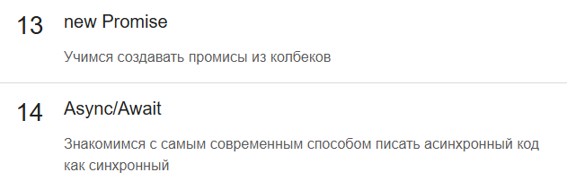
Домашнее задание:
1. https://ru.hexlet.io/courses/js-asynchronous-programming
2. Повторить материал лекции.

Slide 41
Материалы лекций:
https://github.com/ShViktor72/Education2025
Обратная связь:
colledge20education23@gmail.com

